Slide 1
Pengenalan Konsep CoE Pengadaan Pemerintah
Oktober 2017
Konsep Pusat Unggulan dalam Fungsi Pengadaan Barang/Jasa Pemerintah

Slide 2
Daftar Isi
Oktober 2017
Definisi CoE
Tujuan CoE
Indikator CoE
Bagaimana Cara Menjadi CoE
Manfaat Menjadi CoE

Slide 3
Evolusi Kelembagaan menuju Procurement CoE
Oktober 2017
Pusat Layanan Unggulan Pengadaan adalah organisasi, SDM dan tata kelola pengadaan yang unggul dalam mengimplementasikan praktik terbaik pengadaan barang/jasa
Center of Excellence (CoE)
Tahap 4
UKPBJ dg perluasan peran
Tahap 3
ULP Permanen
Tahap 2
ULP Adhoc/
exofficio
Tahap 1
Tahap 4 :
Fungsi UKPBJ
Pembinaan PBJP
Pelaksanaan PBJP
Pengelolaan Sistem Informasi PBJP
Panitia
Tahap 3 :
Proses pemilihan penyedia sudah dikerjakan oleh POKJA di ULP Permanen
SDM ULP sudah penuh waktu
Memiliki kantor dan sekretariat yang permanen dan mandiri
Tahap 2 :
Proses pemilihan penyedia sudah dikerjakan oleh POKJA di ULP Adhoc
Telah memiliki kantor dan sekretariat ULP namun belum struktural/permanen
SDM ULP belum penuh waktu
Tahap 1 :
Proses pemilihan penyedia dikerjakan panitia masing2 SKPD
PA/KPA, PPK, Panitia Pengadaan, dan PPHP berada dalam satu organisasi

Slide 4
Karakteristik CoE – SKOPPer
Oktober 2017
Strategis
Mewujudkan fungsi pengadaan yang memainkan peran penting dalam pencapaian tujuan organisasi melalui perencanaan dan eksekusi anggaran serta pengelolaan sumber daya yang efektif
S
K
Kolaboratif
Membangun kolaborasi dan sinergi di antara pemangku kepentingan untuk kinerja fungsi pengadaan yang optimal
Se-koper | a Briefcase
Menggambarkan wadah berisi berbagai alat bantu (paradigma, pengetahuan, kemampuan, dan lainnya) yang merupakan enabler dalam penciptaan nilai tambah dan manfaat dalam kegiatan pengadaan barang/jasa di Indonesia
O
Orientasi Kinerja
Membangun budaya berbasis kinerja dalam fungsi pengadaan untuk meningkatkan nilai tambah di 4 area (waktu proses, biaya, kualitas dan tingkat layanan pengadaan)
P
Proaktif
Menciptakan pergeseran paradigm dalam rantai pengadaan barang dan jasa yang berorientasi pada pelanggan
Per
Perbaikan Berkelanjutan
Secara berkelanjutan meningkatkan kapabilitas organisasi pengadaan sebagai organisasi pembelajar dengan mengadopsi praktik terbaik pengadaan

Slide 5
Tujuan CoE
Oktober 2017
membangun kapabilitas organisasi pengadaan pemerintah dalam perencanaan, pengelolaan operasional, dan pemantauan pengadaan untuk mencapai prinsip-prinsip pengadaan
- Tujuan Umum CoE
Tujuan
S – Tercipta organisasi pengadaan yang dapat menjalankan peran strategis untuk pencapaian tujuan organisasi
K – Terbangun komunikasi dan hubungan kerja sama yang efektif dengan seluruh pemangku kepentingan dalam rantai pengadaan, termasuk membangun jejaring nasional
O – Terimplementasi seluruh siklus pengelolaan kinerja pengadaan barang dan jasa untuk memastikan pencapaian kinerja organisasi
P – Terciptanya proses pengadaan yang terintegrasi untuk meningkatkan kepuasan pelanggan internal maupun eksternal
Per – Terciptanya organisasi pembelajar dalam fungsi pengadaan agar mampu mewujudkan pusat keunggulan dalam berbagi pengetahuan, informasi, dan kemampuan

Slide 6
Aktifitas CoE
Oktober 2017
Urutan Kegiatan CoE
CoE-P
CoE-Imp.
CoE-M
CoE-Ins.
Perencanaan Center of Excellence
Implementasi Center of Excellence
Monitoring Center of Excellence
Institisionalisasi Center of Excellence
Rencana Strategis Organisasi
Program Bimbingan Internal
Survei Kepuasan Pelanggan Internal
SOP/Pedoman pengadaan
Capaian CoE
Pemetaan C&S
Program Bimbingan Eksternal
Survei Kepuasan Pelanggan Eksternal
Manajemen Informasi dan Pengetahuan (I&KM)
Rencana Keterlibatan
CoE-M&C
Mentoring dan Coaching Center of Excellence

Slide 7
Indikator CoE – Model Pembentukan CoE
Oktober 2017
Karakteristik CoE (SKOPPer) ditanamkan kedalam Organisasi Pengadaan
Melalui pengembangan 4 unsur organisasi pengadaan (Institusi, Manajemen, Operasional, dan SDM)
Pengembangan Unsur Organisasi diukur dan dimonitor melalui 22 Kriteria CoE
S
O
Management
Institutional
Per
Unsur
Organisasi
Pengadaan
22
Kriteria CoE
K
P
Personnel
Operational
Tanamkan.
Kembangkan.
Monitor.
MCA – I • 7

Slide 8
Indikator CoE – 22 Kriteria CoE (1/3)
Oktober 2017
Kriteria CoE | Level | Definisi | Karakter CoE
Institusi
Status Hukum | 3 | Fungsi pengadaan dijalankan oleh UKPBJ yang permanen | S
Tugas dan Peran UKPBJ | 4 | UKPBJ secara aktif berkoordinasi dengan PPK, PA/KPA, PPHP dan Satuan Kerja Pengguna Barang/Jasa dalam menjalankan perannya sebagai koordinator lintas sektoral di seluruh mata rantai proses pengadaan | K
(SOP) Standard Operating Procedures | 3 | Sudah terdapat SOP yang tidak hanya fokus pada proses pemilihan namun juga sudah mencakup proses perencanaan pengadaan dan pengelolaan kontrak | K
Kecukupan SDM | 2 | Jumlah staf UKPBJ sudah mencukupi, sudah menjadi pegawai penuh waktu UKPBJ serta memiliki kompetensi teknis pengadaan yang diperlukan | S
Kecukupan Pendanaan | 3 | Pembiayaan operasional UKPBJ sudah dianggarkan satu tahun ke depan yang juga mencakup program pengembangan organisasi UKPBJ | S
Pelanggan Internal | 3 | UKPBJ sudah melakukan analisis stakeholder sebagai dasar bagi UKPBJ untuk membangun hubungan pelanggan internal | P
Penyedia (Vendors) | 3 | UKPBJ sudah melakukan analisis data penyedia sesuai dengan kebutuhan barang/jasa untuk menentukan langkah dalam membangun hubungan dengan penyedia | P
Hubungan Masyarakat | 3 | UKPBJ sudah memiliki panduan terkait kehumasan pengadaan dan secara rutin mempublikasikan kegiatan-kegiatan UKPBJ melalui media masa | P

Slide 9
Indikator CoE – 22 Kriteria CoE (2/3)
Oktober 2017
Kriteria CoE | Level | Definisi | Karakter CoE
Manajemen
Indikator Kinerja | 3 | Indikator kinerja pengadaan sudah mencakup 4 area (ketetepatan waktu, penghematan biaya, kualitas, dan tingkat layanan) | O
Penetapan target kinerja Organisasi | 3 | Target kinerja pengadaan sudah ditetapkan berdasarkan data kinerja historis dari tahun-tahun sebelumnya (baseline) | O
Manajemen Kinerja | 3 | Pengelolaan Kinerja Pengadaan sudah diimplementasikan secara menyeluruh (mulai dari tahap perencanaan sampai tahap pengawasan, evaluasi dan pelaporan) | O
Pengelolaan Dokumen dan Pengetahuan | 4 | Sudah terdapat sentralisasi dokumen pengadaan (yang mencakup perencanaan, pemilihan, dan kontrak) dan dokumen pendukung yang dimanfaatkan untuk peningkatan kinerja (materi pelatihan) dan pengambilan keputusan strategis | Per
Hubungan pimpinan dengan pemangku kepentingan | 3 | Kepala UKPBJ menyusun pemetaan pemangku kepentingan sehingga pola hubungan yang dibangun sesuai dengan kebutuhan masing-masing pemangku kepentingan | K
Kolaborasi internal UKPBJ | 3 | Sudah menjalankan program mentoring pengadaan yang bertujuan untuk meningkatkan kolaborasi internal dan juga mengembangkan kualitas staf UKPBJ | Per
Visi Strategis | 3 | UKPBJ telah memiliki rencana strategis organisasi (mencakup visi, misi, rencana kegiatan Pokja, rencana perbaikan kinerja, dsb) untuk mendukung kegiatan operasional pengadaan | S

Slide 10
Indikator CoE – 22 Kriteria CoE (3/3)
Oktober 2017
Kriteria CoE | Level | Definisi | Karakter CoE
Operasional
Monitoring dan Evaluasi | 3 | Sudah menjalankan proses monitoring dan evaluasi program pengadaan dan sudah menghasilkan laporan manajemen yang bermanfaat bagi penyelesaian program kerja organisasi | Per
Debriefing Pasca Pengadaan | 3 | UKPBJ sudah memberikan penjelasan hasil pemilihan via surat atau email kepada penyedia yang berpartisipasi agar dapat menerima keputusan dengan baik | P
Whistleblower & Sistem Pengaduan | 3 | Terdapat sistem pengaduan dengan tata kelola yang baik dan melibatkan pihak terkait internal dan sudah disosialisasikan secara efektif ke seluruh staf | K
Penerapan Sistem | 3 | Sudah mengimplementasikan sistem informasi pendukung tambahan di luar SPSE sebagai fungsi pelaporan (eReporting) | S
SDM
Asesmen Kemampuan SDM | 2 | Sudah menjalankan penilaian kemampuan berbasis persyaratan jabatan fungsional pengadaan | Per
Bimbingan Teknis & Transfer Pengetahuan | 3 | Program kerja Bimtek oleh UKPBJ sudah berfokus pada peningkatan kinerja PBJ dengan kombinasi bimbingan teknis pengadaan maupun manajerial serta melalui mekanisme pelatihan, pendampingan serta coaching | P
Perencanaan SDM | 3 | Sudah terdapat rencana penempatan SDM UKPBJ yang sesuai dengan peraturan dan berdasarkan analisis beban kerja serta mengakomodasi kebutuhan pelaksanaan kegiatan pengembangan kapasitas UKPBJ | S

Slide 11
Fokus Kajian Kriteria CoE
Oktober 2017
Kriteria CoE | Level | Bukti Dukung
Status Hukum | 3 | |Bukti Dukung| Perarturan Daerah atau Peraturan Menteri, atau Peraturan Kepala Daerah pembentukan ULP yang permanen
Kecukupan SDM | 2 | |Bukti Dukung| - Dokumen penempatan staf ULP penuh waktu - Jumlah staf sudah memenuhi hasil analisis beban kerja (melampirkan analisis beban kerja)
Manajemen Kinerja | 3 | |Bukti Dukung| - Dokumen Perencanaan -Laporan Pencapaian Kinerja
Bimbingan Teknis & Transfer Pengetahuan | 3 | |Bukti Dukung| - Dokumen rencana BimTek (luas mencakup peningkatan kinerja teknis dan manajerial dalam berbagai bentuk program termasuk pelatihan, mentoring, dan coaching) - Dokumentasi pelaksanaan kegiatan BimTek (tluas mencakup peningkatan kinerja teknis dan manajerial dalam berbagai bentuk program termasuk pelatihan, mentoring, dan coaching)
Pelanggan Internal | 3 | |Bukti Dukung| - Analisis stakeholder (pelanggan internal) - Survey Result
(SOP) Standard Operating Procedures | 3 | |Bukti Dukung| Sudah terdapat SOP: - SOP Pengadaan - Pemilihan - SOP Perencanaan Pengadaan - SOP Manajemen Kontrak dan ada dokumen penerapan/lembar kendali
Status Hukum Organisasi
Kecukupan SDM
Manajemen Kinerja
1
2
3
Bimbingan dan Pembinaan
Survey Layanan
SOP
4
5
6

Slide 12
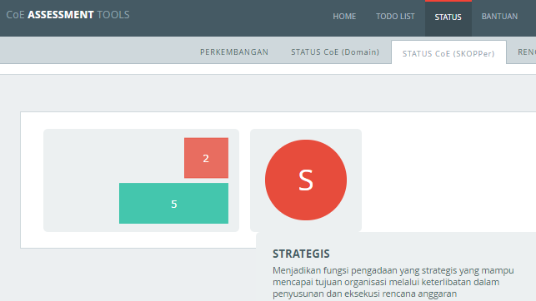
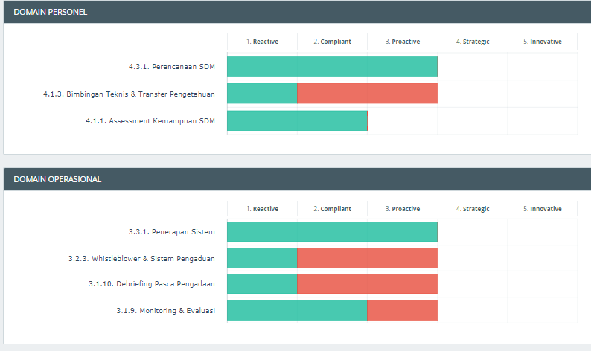
Bagaimana Cara Menjadi CoE
Oktober 2017
Jejaring Nasional UKPBJ sebagai CoE
2
M1
4
3
Sistem Informasi CoE
1
.
Assess
Roadmap
Report
CBT – Computer Based Training
CoE
Guideline
.
CoE
CoE Progression Dashboard
.
M12
Jejaring Nasional Tenaga Ahli CoE
5

Slide 13
Manfaat Menjadi CoE
Oktober 2017
Peran Strategis
Fungsi pengadaan berkontribusi positif bagi pencapaian kinerja program kerja organisasi
SDM Unggulan
Mendorong SDM UKPBJ untuk meningkatkan kapabilitas individual baik dari aspek teknis maupun manajerial sehingga menjadi pelaku pengadaan profesional
Dukungan Kebijakan
Mendorong pemangku kepentingan untuk memberikan dukungan untuk penyempurnaan dan sinkronisasi kebijakan sehingga mampu meningkatkan kinerja pengadaan
Percontohan Bagi UKPBJ Lain
Memungkinkan UKPBJ untuk tampil dan berbagi pengalaman dalam rangka pengembangan UKPBJ di seluruh Indonesia
Pengadaan yang Berkualitas, Efektif Efisien
Mengintegrasikan fungsi pengadaan di organisasi sehingga tercipta pengadaan yang berkualitas, efektif dan efisien serta bernilai tambah.

Slide 14
Terima Kasih

